Slide 1
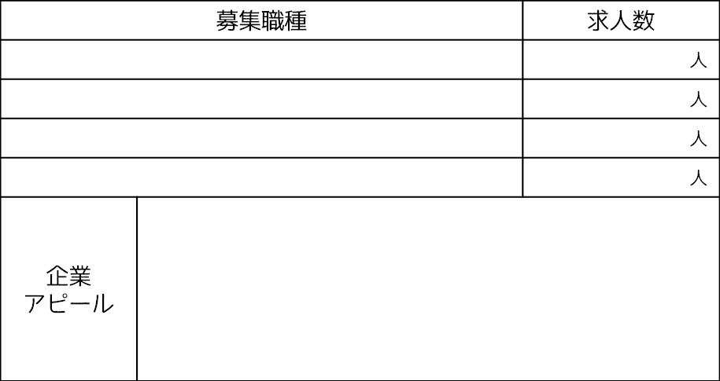
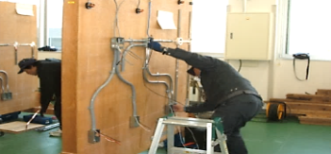
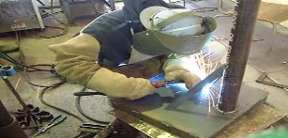
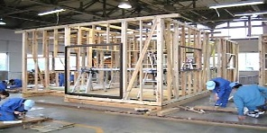
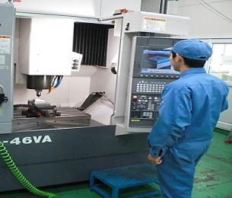
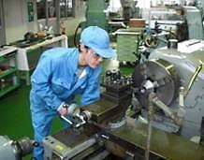
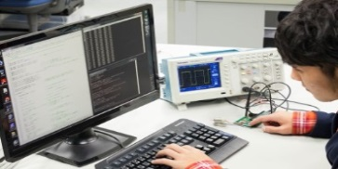
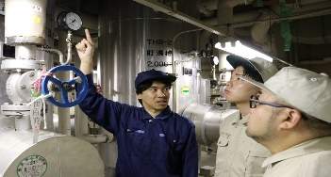
ポリテクセンター愛媛 行 ＦＡＸ ０８９－９６８－８４７４
ポリテクセンター愛媛 行 FAX 089-972-0959
企業の部屋 参加申込書
参加希望日 | 第１希望 年 月 日（水）
 | 第２希望 年 月 日（水）
 | 第３希望 年 月 日（水）
貴 社 名
所 在 地
ＴＥＬ
ＦＡＸ
ご担当者名（当日参加者名）
平成２９年度
第２回合同企業説明会
参加申込書
御社名
所在地
TEL
FAX
御担当者名 （当日参加者名）
各 訓 練 科
ＩＣＴ生産サポート科
電気設備技術科
溶接ものづくり科
住宅・福祉リフォーム科
住環境コーディネート科
機械ＣＡＤ／ＮＣ科
テクニカルエンジニア科
組込みプログラミング科
ビルメンテナンス科
〈お申込み・お問合せ先〉
ポリテクセンター愛媛 （訓練課 就職相談室 髙木・林・越智）
〒791-8044 松山市西垣生町２１８４
TEL：089-972-0332 FAX：089-968-8474

